Slide 1
By Beer

Slide 2
目錄

Slide 3
gRPC

Slide 4
微服務之間該怎麼通訊？
1. 使用HTTP1.1 + JSON (REST API)
http://moon.xyz/api/1
Json data
{
name : moon
}

Slide 5
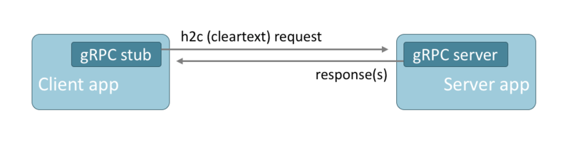
微服務之間該怎麼通訊？
2. 使用RPC通訊
2 進制
010100001000

Slide 6
RPC（ Remote Procedure Call ）
遠端調用協議。
協定允許執行於一台電腦的程式呼叫另一個位址空間（通常為一個開放網路的一台電腦）的子程式。
Example：Echoecho= child.say("Hello World");
Notes:
API = Application Programming Interface
RPC = 遠端程序呼叫
GraphQL = Graph 查詢語言

Slide 7
為什麼 REST API 不好用？
實現Stream太難了
雙向的流必須借住 WebSocket 才能實現
很難對操作建立模型(不會有規範的文件)
很難再一個請求中取得多個資源數據(從兩個server取資料)
沒有正式的(機械可讀)的API文件

Slide 8
gRPC 優點
1.增強開發人員的共同協作能力
開發人員能通過統一的proto文檔，來知道各個服務的開放接口(API)
2.高性能
基於HTTP2網絡和2進制傳輸，在傳輸時只消耗較少的網絡資源。
3.實時服務
長連接，實現即時響應。
4.內建超時措施(Time out)
blockingStub.withDeadlineAfter(3, TimeUnit.SECONDS).sayHello();

Slide 9
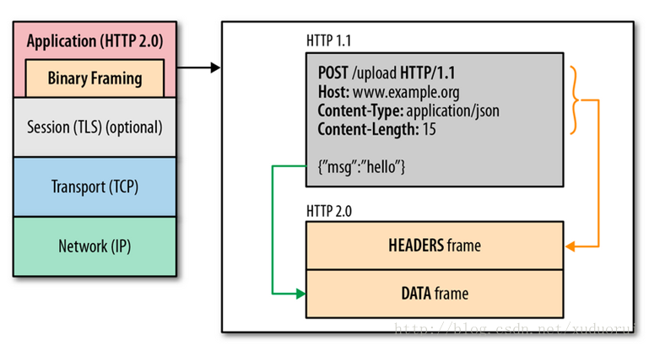
HTTP 2

Slide 10
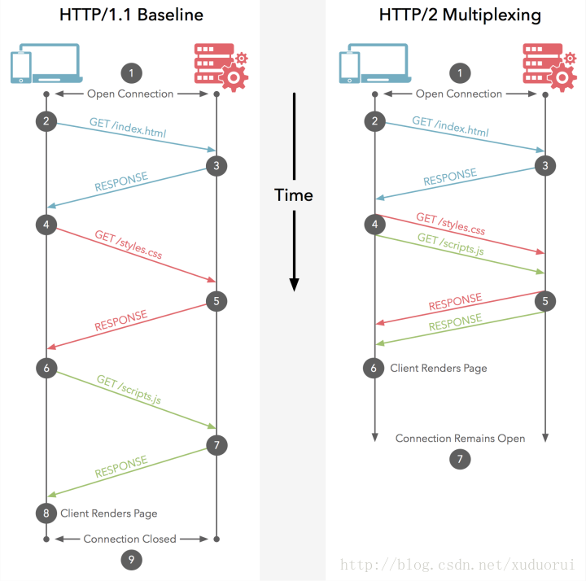
HTTP 2

Slide 11
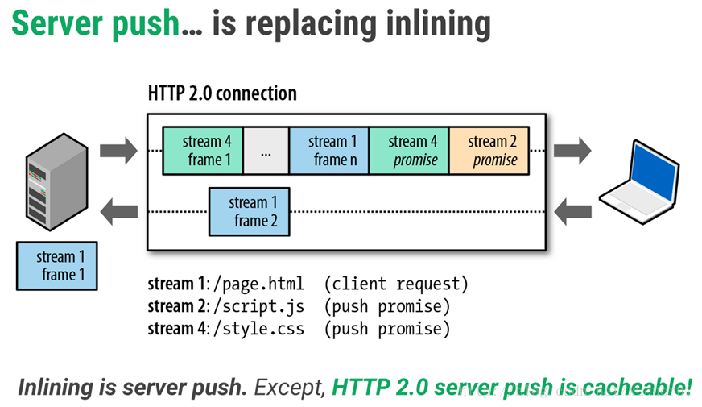
HTTP 2

Slide 12
gRPC 應用場景
微服務 – gRPC專為低延遲和高吞吐量通訊而設計。gRPC對於效率至關重要的輕量級微服務非常有用。
點對點實時通信 – gRPC對雙向流具有出色的支持。gRPC服務可以實時推送消息而無需輪詢。
多種語言環境 – gRPC工具支持所有流行的開發語言(Java,C#,Object C,python,go),因此gRPC是多語言環境的理想選擇。
網絡受限的環境 – gRPC消息使用一種輕量級消息格式Protobuf進行序列化。gRPC消息的大小小於同等級別的JSON消息。

Slide 13
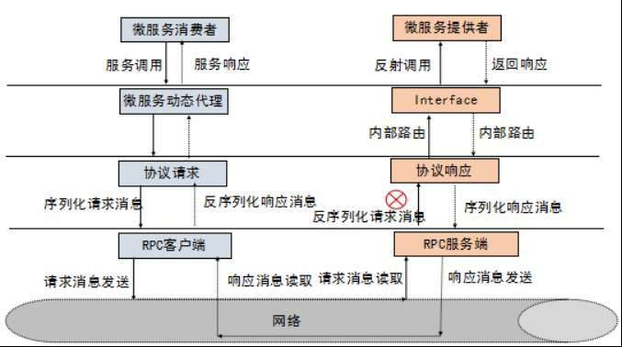
gRPC 原理 （未完成）
原理
1.通过 IDL（Interface Definition
Language）文件定义服务接口的
参数和返回值类型
2.通過代码生成程序生成服务端和
客户端的具体实现代码

Slide 14
gRPC 4種調用 function
普通調用：Client端call一次，Server端回傳一次
Server-side Streaming: Client端call一次，Server端連續回傳。
Client-side Streaming: Client連續call function，結束後一次過傳送，Server端回傳一次
Bidirectional Streaming: Client與Server端互相連續傳值。

Slide 15
gRPC 開發步驟
使用protobuf定義接口，即.proto文件。
使用compile工具生成特定語言的執行代碼，比如JAVA、C/C++、Python等。解决跨语言问题。
啟動一個Server端 ，server端通過監聽指定的port，來等待Client端的鏈接請求，通常使用Netty來構建，GRPC內置了Netty的支持。
啟動一個或者多個Client端，Client也是基於Netty，Client通過與Server建立TCP長連接，並發送請求。Request與Response均被封裝成HTTP2的stream Frame，通過Netty Channel進行交互。

Slide 16
JAVA Client端 連接 JAVA Server端
環境說明：
JAVA 8
Spring boot 2.2.4.RELEASE
Spring Cloud Hoxton.SR1
Consul 1.6.2 （container）
dependencies {
compile ‘io.grpc:grpc-protobuf:1.21.0‘
compile ‘io.grpc:grpc-stub:1.21.0‘
compile ‘io.grpc:grpc-netty-shaded:1.21.0‘
}

Slide 17
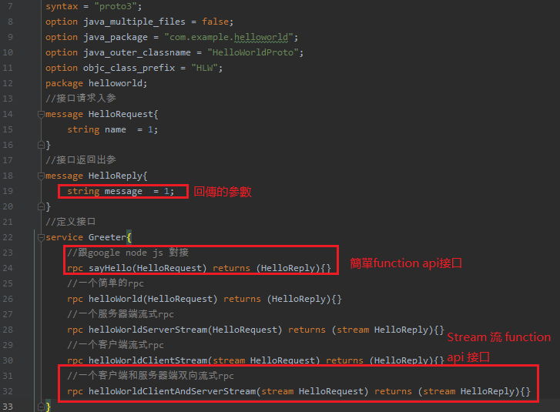
1. 使用protobuf定義接口

Slide 18
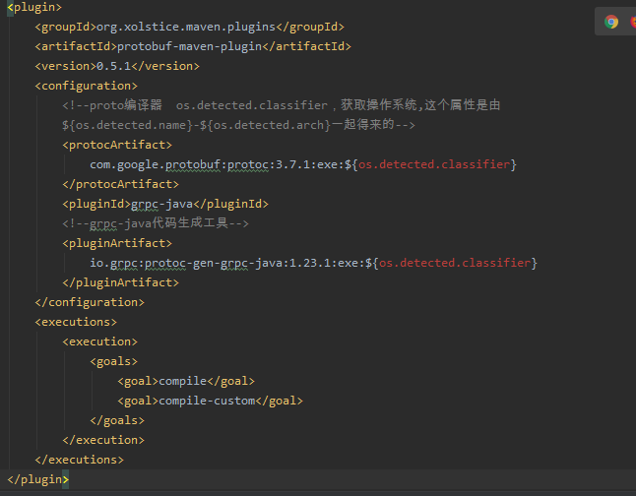
2. 使用compile工具生成特定語言的執行代碼
在Pom.xml 的 plugin 中

Slide 19
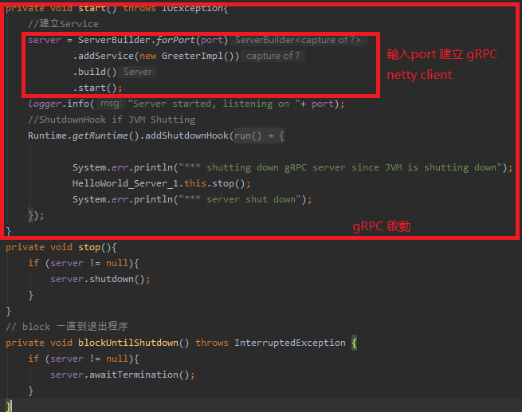
3. 啟動一個Server端

Slide 20
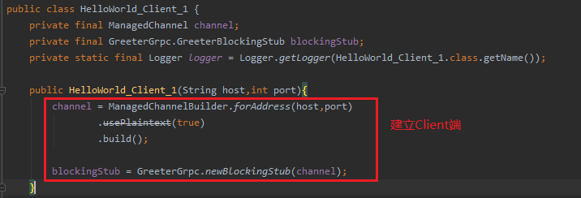
4. 啟動一個或者多個Client端

Slide 21

簡單調用測試
Client端調用代碼(使用 blockingStub)
Server端回傳代碼(使用responseObserver)
結果

Slide 22
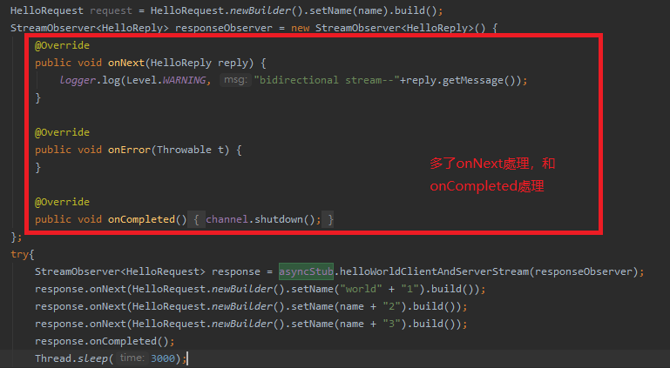
Bidirectional Streaming 調用測試
Client端代碼

Slide 23
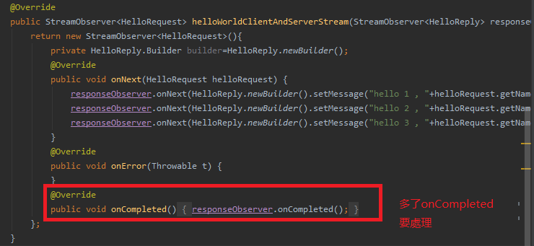
Bidirectional Streaming 調用測試
Server端代碼

Slide 24
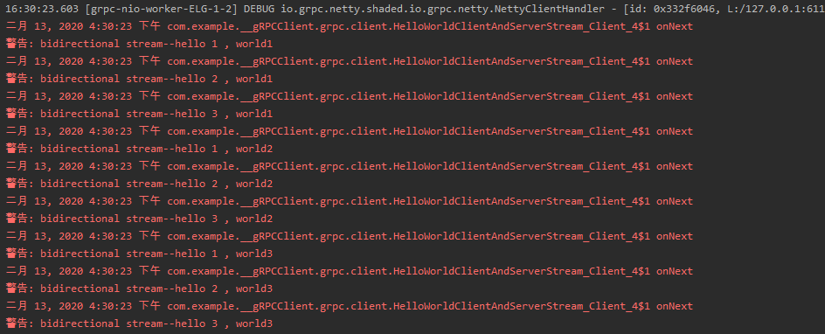
Stream 調用測試

Slide 25
加入Consul 試試

Slide 26
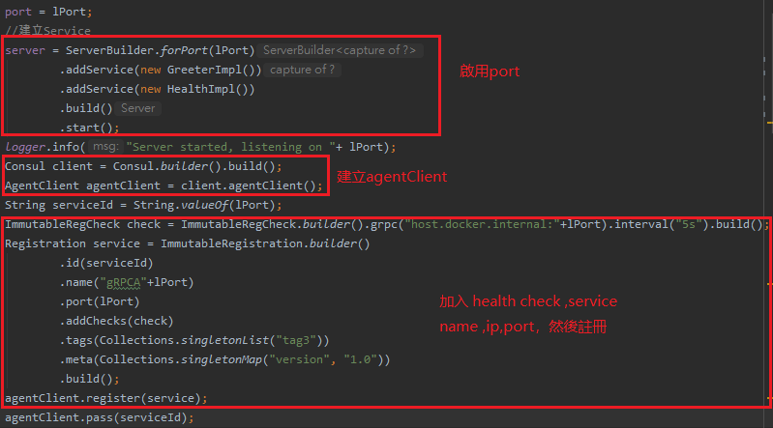
把gRPC註冊到Consul

Slide 27
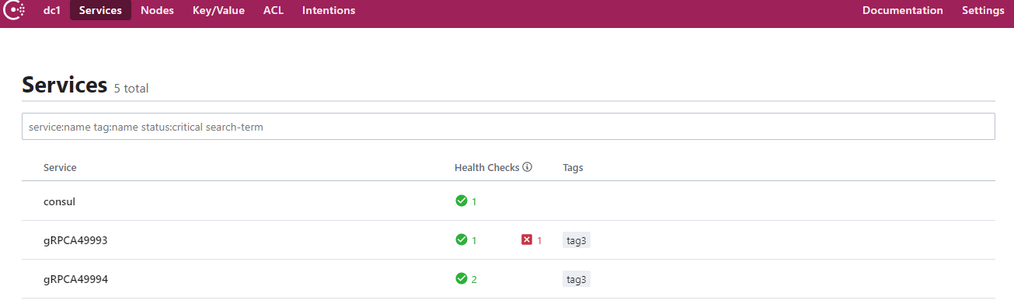
註冊結果

Slide 28
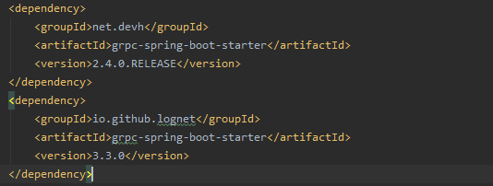
通過denpedency快速構建和註冊gRPC Server

Slide 29
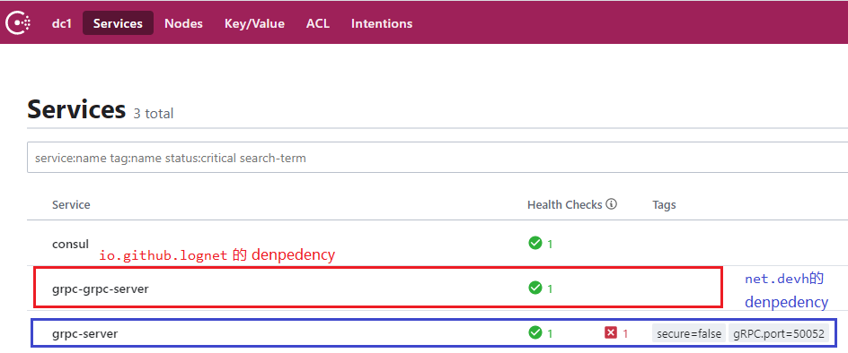
dependency的註冊問題

Slide 30
Node.js Client端 連接 JAVA Server端
Clinet的實驗環境：
Node v12.15.0
Npm 6.13.4
Npm 的包：
async
grpc
lodash
@grpc/proto-loader

Slide 31
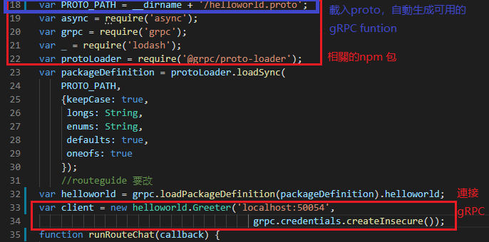
Node.js 建立 Client 端

Slide 32
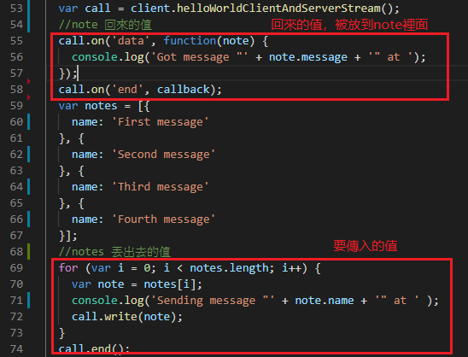
Node.js Client 端傳送和接受資料

Slide 33
Restful 和 gRPC 性能對比
封包數量 | 簡單gRPC | Stream gRPC | RESTful | Websocket
500 | 1.8s | 0.25s | 1.4s | 0.3s
1000 | 2.5s | 0.6s | 2.6s | 0.8s
10000 | 9.5s | 3.0s | 16s | 4.1s

Slide 34
Restful 和 gRPC QPS（Queries Per Second）測試

Slide 35
Restful QPS問題
RESTful URL數量 | QPS
1 | 16116
10 | 13342
20 | 10615
40 | 7800
100 | 4056
1000 | 506

Slide 36
有限的浏览器支持
gRPC已經有了多種編程語言的實現。但是，您仍然無法直接從瀏覽器中調用gRPC服務。gRPC大量使用了HTTP / 2的功能，卻沒有瀏覽器 提供支持gRPC客戶端的Web請求所需的控制級別。例如，瀏覽器調用調用者要求使用HTTP / 2，或提供對HTTP / 2協議之下的幀的訪問。
gRPC-Web是gRPC團隊的另一項技術，可在瀏覽器中提供有限的gRPC支持。gRPC-Web由兩部分組成：一個支持所有現代瀏覽器的JavaScript客戶端，以及服務器上的一個gRPC-Web 代理。gRPC-Web客戶端調用代理，代理將gRPC請求轉發到gRPC服務器。
gRPC-Web並非支持所有gRPC的功能。例如，它不支持客戶端和雙向流，並且對服務器流的支持也很有限。

Slide 37
不可读
使用JSON的HTTP API請求以文本形式發送，並適合利於閱讀和創建。
默認情況下，gRPC消息使用Protobuf編碼。甚至Protobuf可以高效發送和接收，但其二進制格式不是很容易的。 需要額外的工具來分析網絡上的Protobuf有效負載並手動編寫請求。
好在，已經有一些服務器反射和gRPC命令行工具之類的功能來輔助二進制Protobuf消息。另外，Protobuf消息也支持與JSON之間的轉換。內置的JSON轉換提供了一種在調試時將 Protobuf消息與擴展的JSON形式之間相互轉換的有效方法。

Slide 38
Thank You
Q & A
By Beer
Notes:
設定 server 超時時間
插入metadata
Retry /結構化錯誤
Dump
優點
横向扩展、负载均衡
多語言
缺點
还不支持浏览器的 JS （某种角度上讲，这是最常用的客户端）
Postman也不行 要特別的
一個request 從兩個server取資料

